Slide 1
원단 주문관리 시스템
CLIENT: 동대문종합시장 샛별(원단)
융합소프트웨어 개발자 6회
교육생: 최진우 & 황제선

Slide 2
목차
C O N T E N T S
01
개발목적
06
프로그램 구조
선정 이유
개발 목적
스토리보드(Use Case Diagram)
MVC 파일구조
Class Diagram(Overall)
Class Diagram(Model)
Class Diagram(Controller – DAO)
Class Diagram(Controller – Dialogs)
02
요구사항
현재 매장의 판매 시스템
매장 상황에 따른 요구사항
03
개발일정
개발기간
요일에 따른 구체적 일정
07
UI와 기능설명
로그인 화면 & 메인 화면 및 기능설명
고객정보 & 거래처정보 화면 및 기능설명
원단정보 화면 및 기능설명
거래내역 & 주문내역 화면 및 기능설명
04
개발환경
프로그램 개발을 위한 도구
05
DB구조
08
개체관계도
논리적 모델링
물리적 모델링
후기
진우 & 제선

Slide 3
01
개 발 목 적
선정 이유
개발 목적

Slide 4
01
개발목적
- 선정 이유
선정 이유
첫째: 원단 매장에서 1년 근무 경험
둘째: 매장 운영자와의 접근이 용이함

Slide 5
01
개발목적
- 개발 목적
개발 목적
- 구두 및 수기로 이루어 지는 매장의 계약 사항들을 프로그램화 시키는 것.
- 계약의 책임성을 높여 신뢰 있는 예약 과 주문관계를 만들기 위한 프로그램 구축하는 것.

Slide 6
02
요 구 사 항
현재 매장의 판매 시스템
매장 상황에 따른 요구사항

Slide 7
02
요구 사항
- 현재 매장판매 시스템
오프라인매장 판매 시스템 구조
구매
고 객
(구매자)
운영자
거래처
(생산자)
원단
판매

Slide 8
02
요구 사항
- 매장상황에 따른 요구사항
매장 상황에 따른 요구사항
1. 고객정보관리
2. 거래처정보관리
3. 원단정보관리
4. 거래등록 및 관리
5. 주문등록 및 관리
고객정보 등록
2) 고객정보 수정
3) 고객정보 삭제
4) 고객정보 검색
거래처정보 등록
2) 거래처정보 수정
거래처정보 삭제
4) 거래처정보 검색
원단정보 등록
2) 원단정보 수정
3) 원단정보 삭제
4) 원단정보 검색
거래 등록
2) 거래내역 수정
3) 거래내역 삭제
4) 거래내역 검색
주문등록
2) 주문내역 수정
주문내역 삭제
4) 주문내역 검색

Slide 9
03
개발일정
개발기간
요일에 따른 구체적 일정

Slide 10
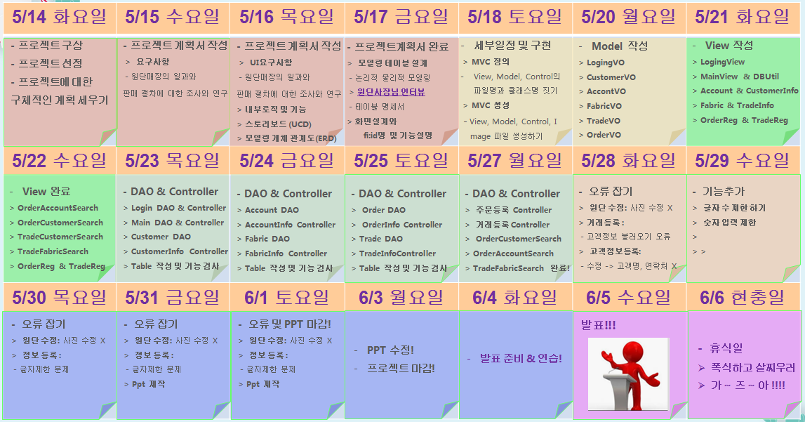
개발일정
03
개발기간
요일에 따른 구체적 일정
개발기간: 2019: 05.14 – 06. 05

Slide 11
04
개발환경
프로그램 개발을 위한 도구

Slide 12
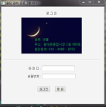
04
개발 환경
- 프로그램 개발을 위한 도구
DBMS
- Oracle 11.2.0.1.0
01
개발 언어
Java8 (1.8.0_201),
JavaFX(2.4.0.201..)
설계 툴
06
02
ERwin Data Modeler (7.3.0.1666)
05
03
개발 도구
운영체제
04
Eclipse IDE 2018-12(4.10.0)
SQL Developer 19.1.0.094
Windows 7 Professional K
Copyright ⓒ 2009 Microsoft Corporation
Service Park 1
JML
- StarUML(version 3.1.0)

Slide 13
05
DB 구조
개체관계도
논리적 모델링
물리적 모델링

Slide 14
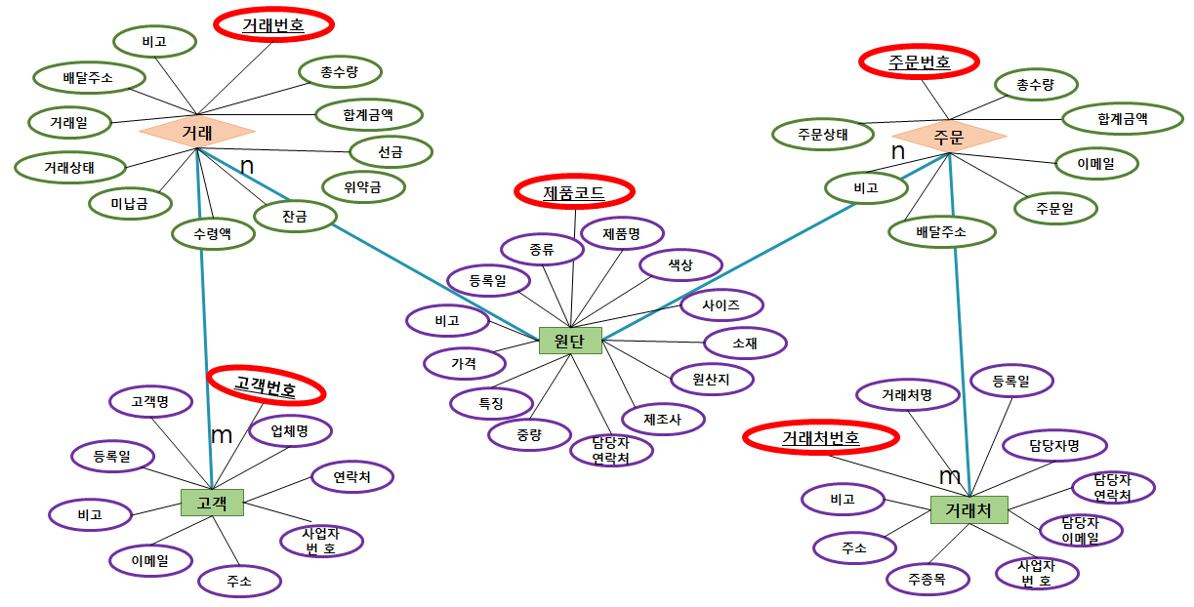
05
DB 구조
- 개체관계도

Slide 15
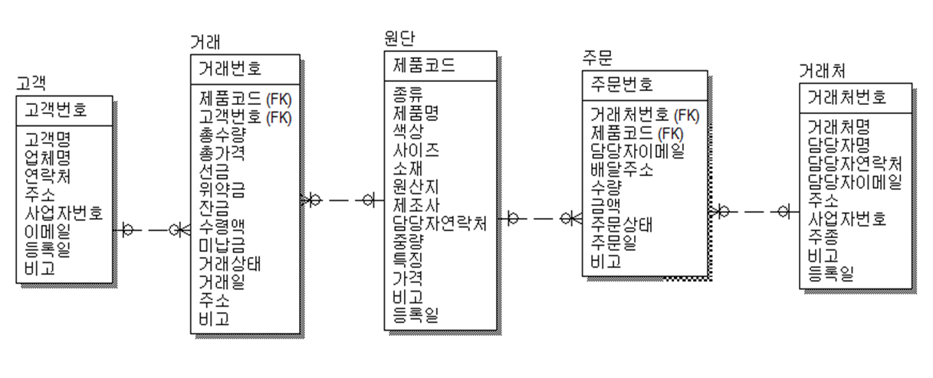
05
DB 구조
- 논리적 모델링

Slide 16
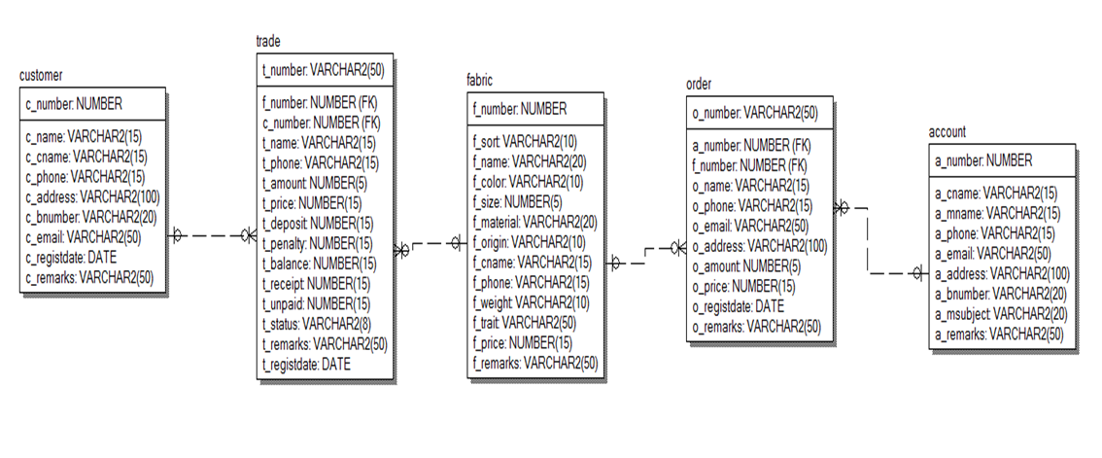
05
DB 구조
- 물리적 모델링

Slide 17
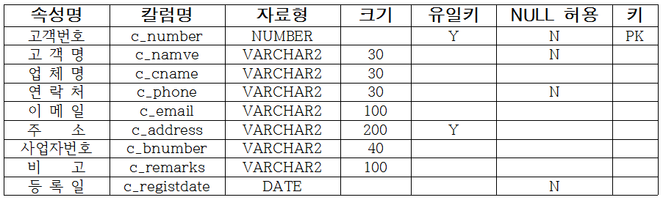
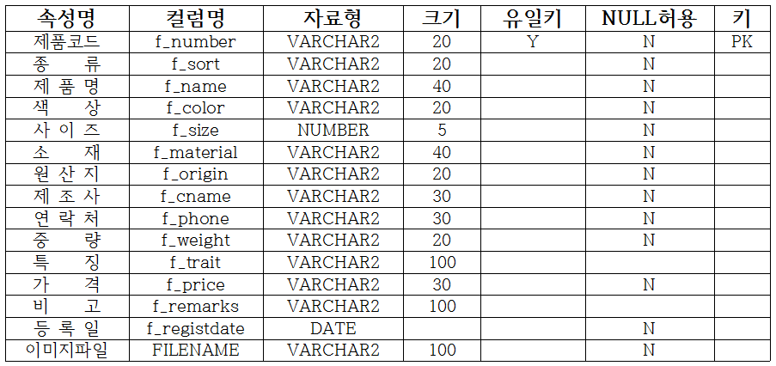
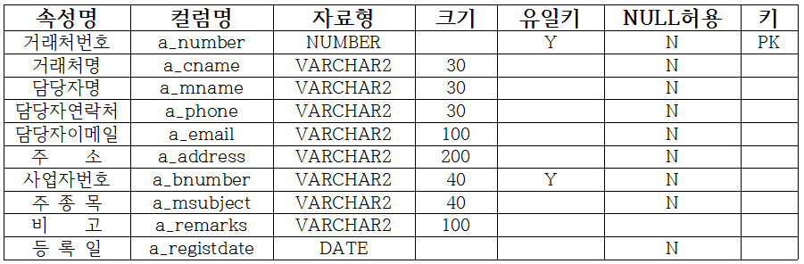
05
DB 구조
- 테이블 명세서(1)
고객
원단
거래처

Slide 18
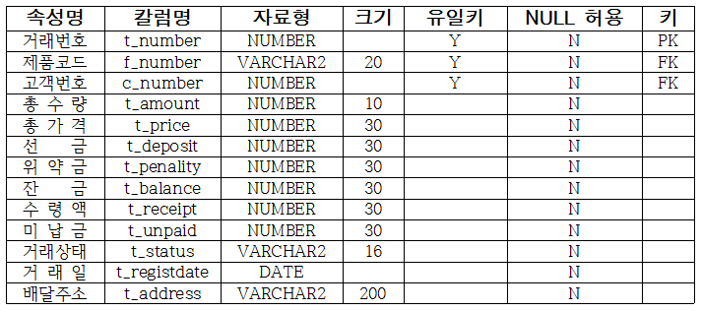
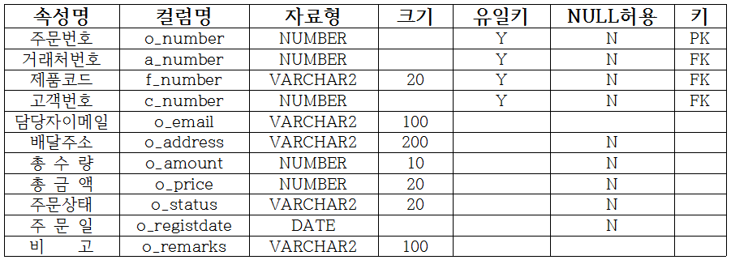
05
DB 구조
- 테이블 명세서(2)
거래
주문

Slide 19
06
DB 구조
스토리보드(Use Case Diagram)
MVC파일 구조
Class Diagram(Overall)
Class Diagram(Model)
Class Diagram(Controller – DAO)
- Class Diagram(Controller – Dialogs)

Slide 20
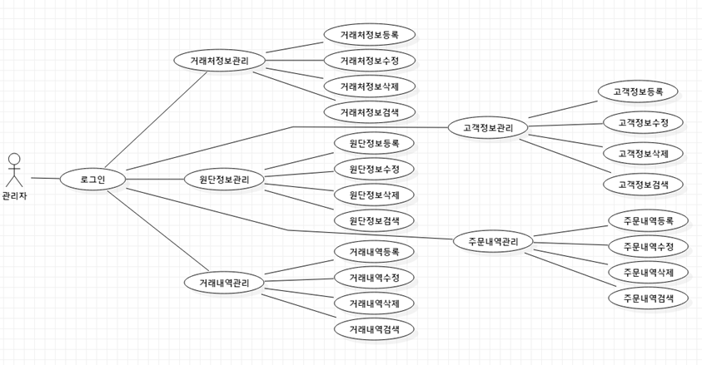
06
프로그램 구조
- 스토리보드(Use Case Diagram)

Slide 21
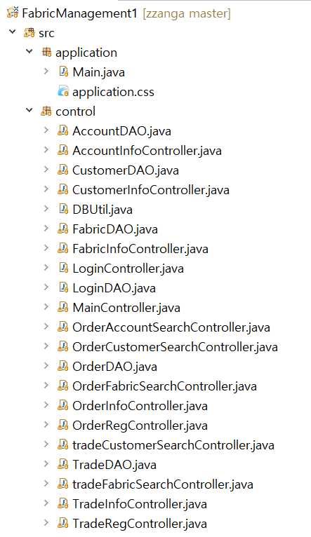
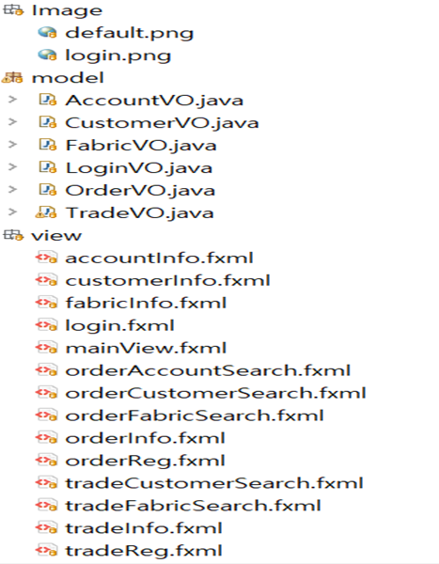
06
프로그램 구조
MVC파일 구조
이미지
어플리케이션
Control(DAO & Controller)
Model(VO)
VIEW

Slide 22
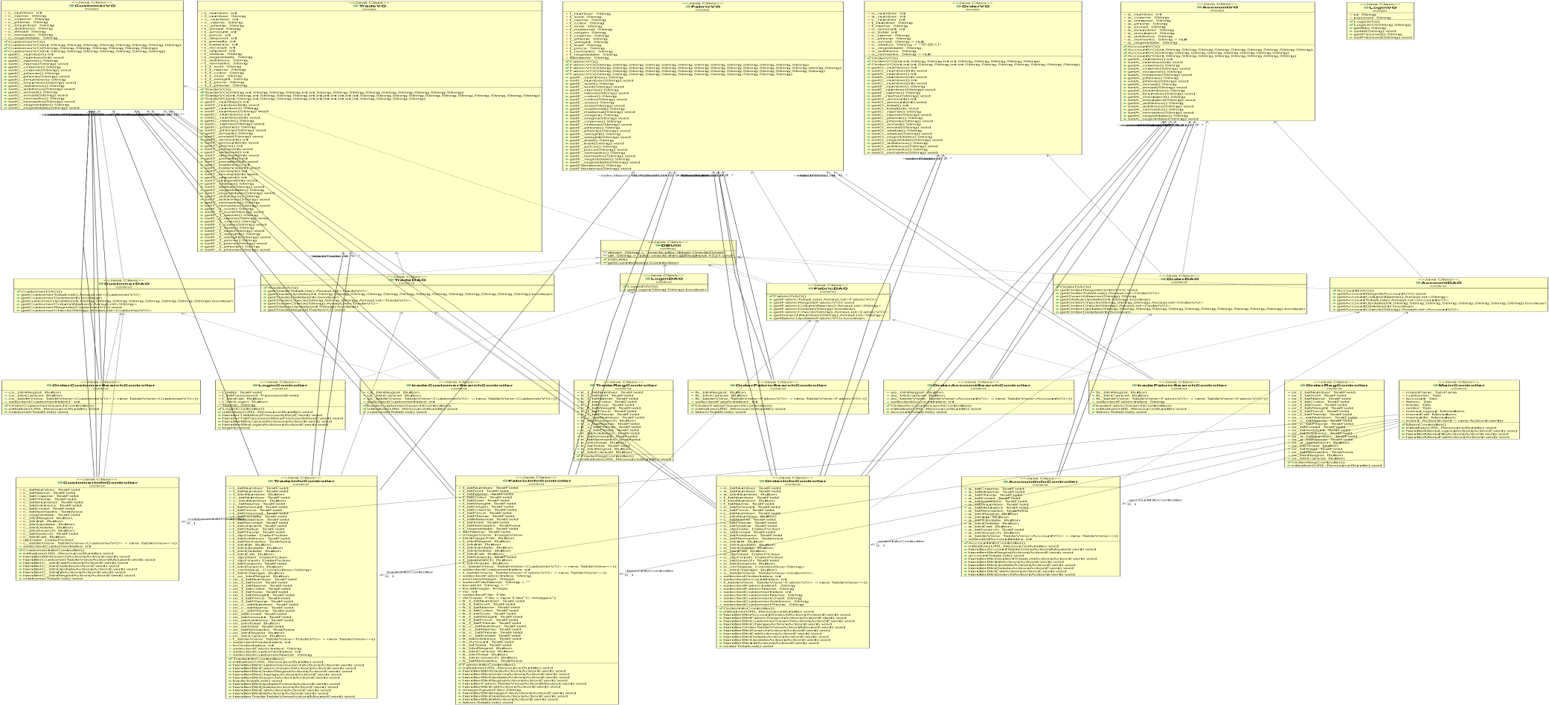
06
프로그램 구조
- Class Diagram(Overall)

Slide 23
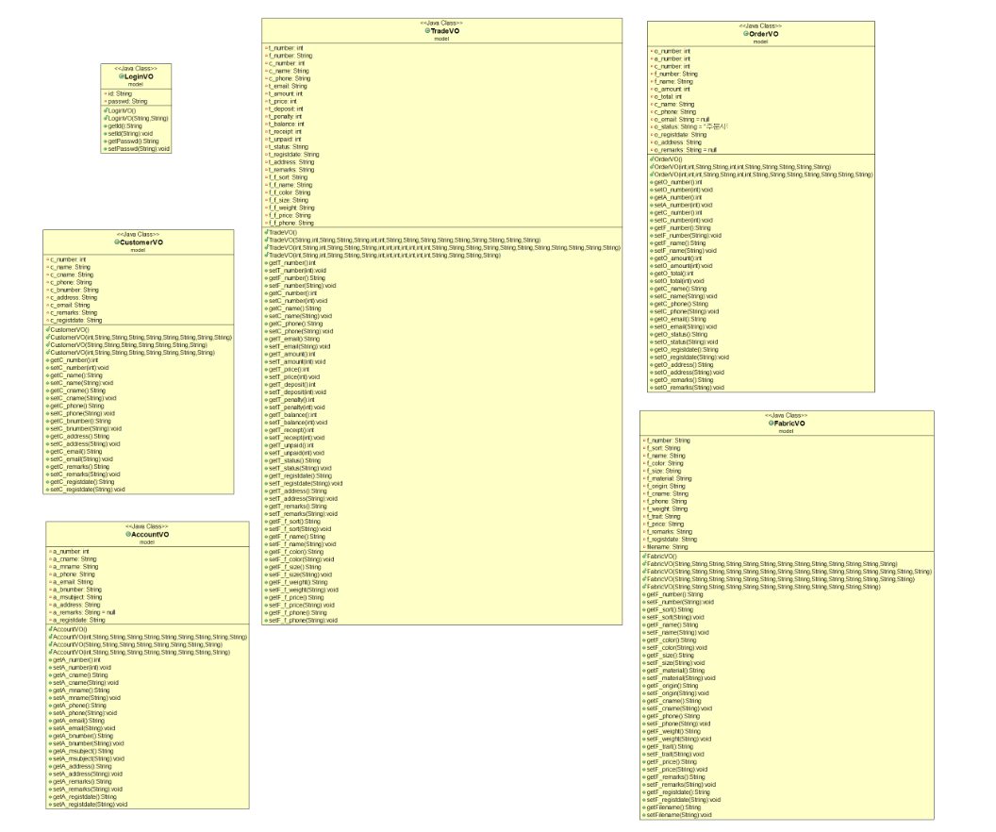
06
프로그램 구조
- Class Diagram(Model - VO)

Slide 24
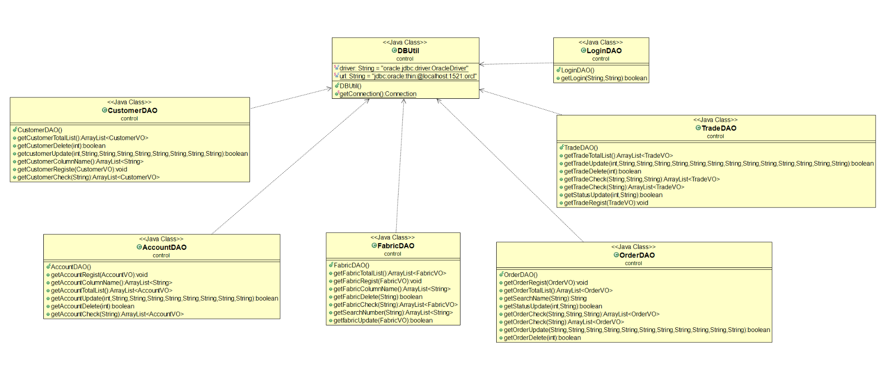
06
프로그램 구조
- Class Diagram(Controller – DAO)

Slide 25
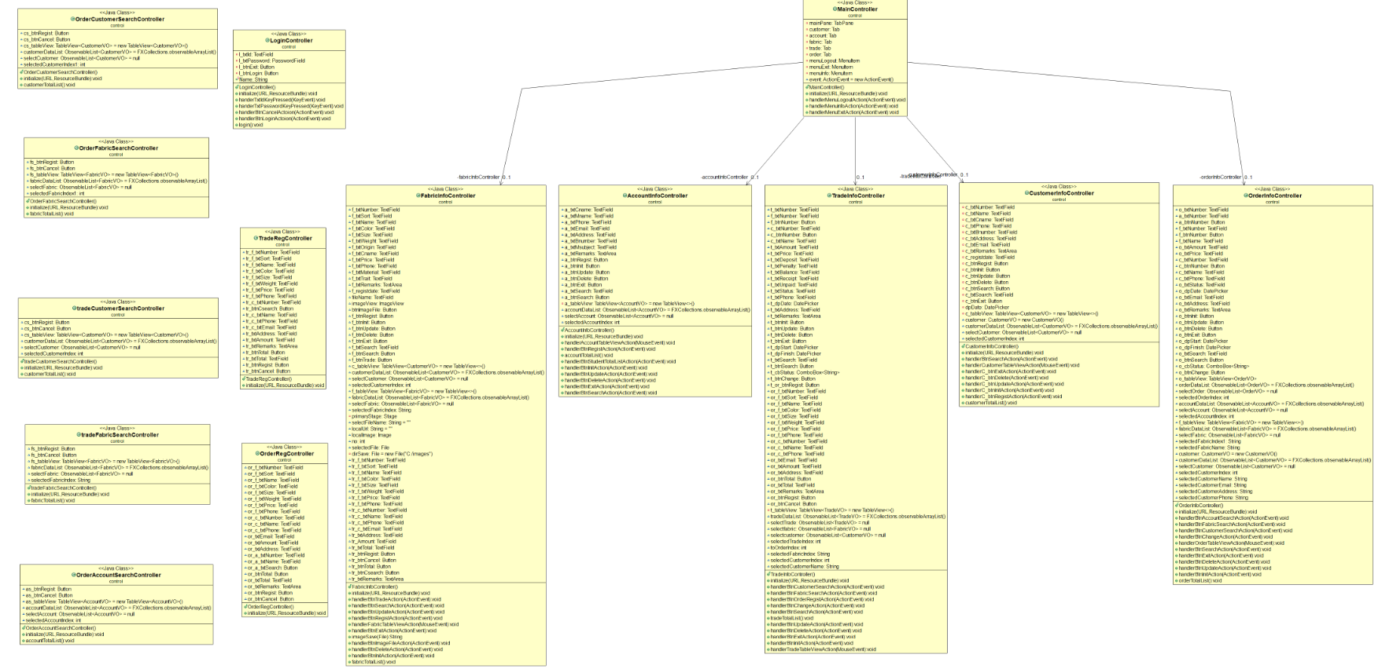
06
프로그램 구조
- Class Diagram(Controller – Dialogs)

Slide 26
07
UI 와 기능설명
로그인 화면 & 메인 화면
고객정보화면 & 거래처정보화면
원단정보화면 & 거래내역화면
주문내역화면

Slide 27
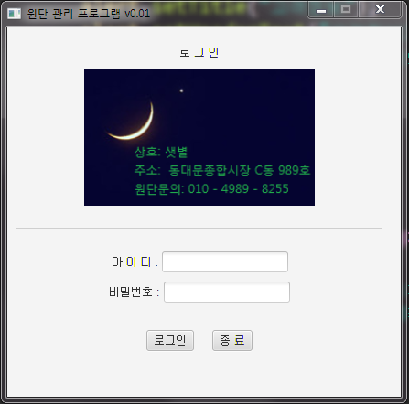
07
UI 와 기능설명
- 로그인 화면
로그인 화면
운영자 단독 사용프로그램
불필요한 접근을 차단
프로그램 종료
1
로그인 ☞ 메인 화면으로 이동
2

Slide 28
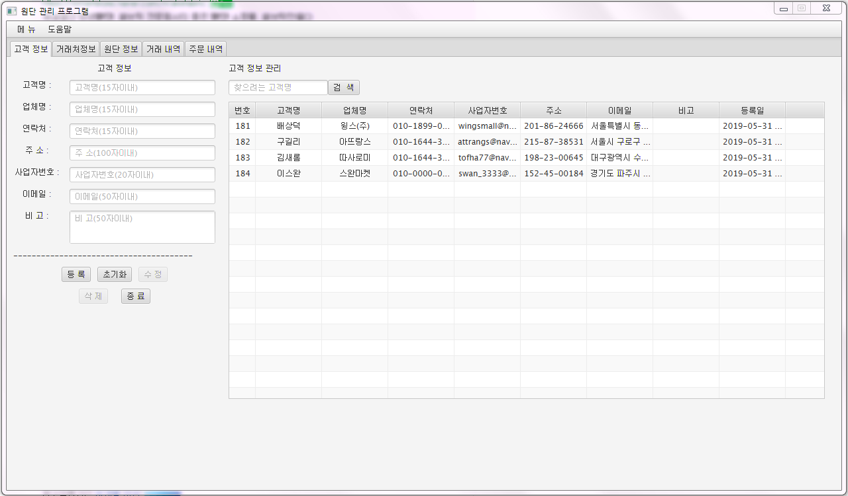
07
UI 와 기능설명
- 메인 화면
로그아웃, 종료
1
2
프로그램 정보
5
- 고객이름으로 정보 검색 가능!
4
고객정보 전체를 볼 수 있음
6
텍스트필드만 초기화 & 테이블뷰 새로고침
3
초기화 상태
7
프로그램 전체 종료
수정, 삭제, 버튼 비활성화! 테이블 더블클릭 시에만 활성화!
고객명과 연락처 미입력 시 등록 불가!
입력하는 값이 DB의 크기를 초과하는 경우 알람을 띄움!

Slide 29
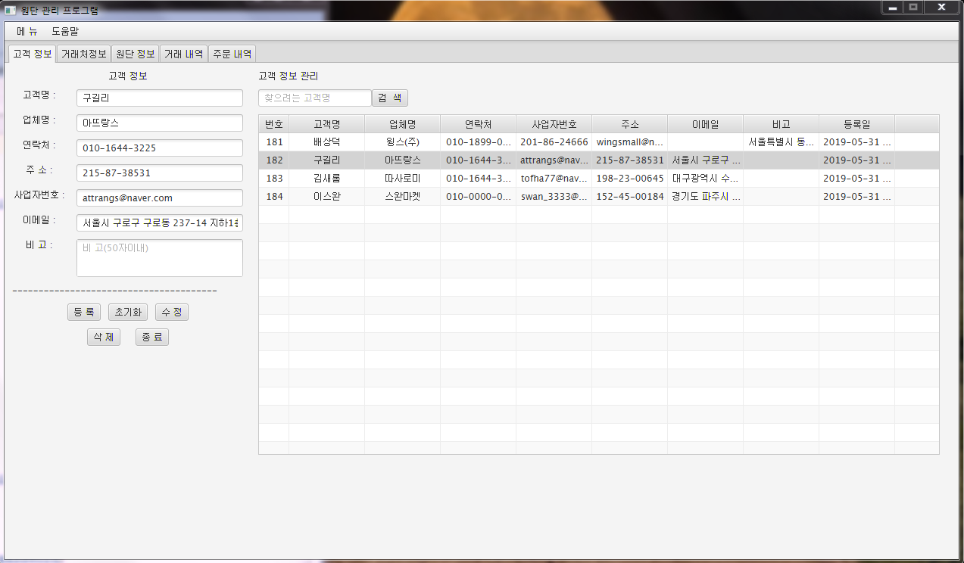
07
UI 와 기능설명
- 테이블 뷰 더블클릭 시 화면과 기능 설명
1
2
테이블 뷰 더블 클릭
선택된 테이블의 값을
필드로 불러옴
3
수정: 고객명, 또는 연락처 미입력 시 수정 불가!
입력하는 값이 DB의 크기를 초과하는 경우 알람을 띄움!
삭제: 선택된 고객이 거래내역과 주문내역에 사용되어있으면 삭제 불가!
테이블 더블클릭 시 수정버튼과 삭제버튼 활성화

Slide 30
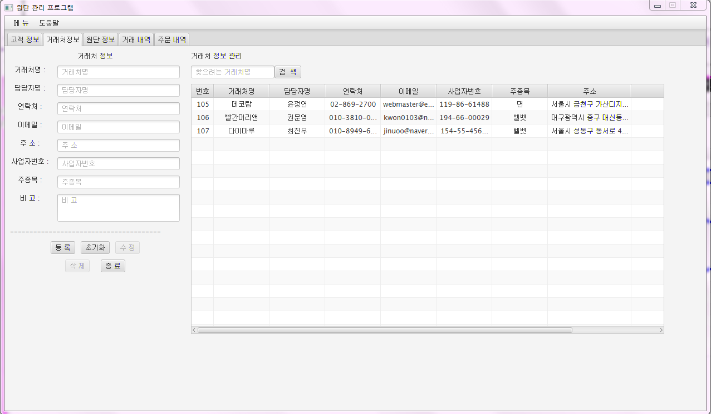
07
UI 와 기능설명
- 거래처정보 화면과 기능 설명
3
거래처명으로 정보 검색 가능!
2
거래처정보 전체를 볼 수 있음
1
초기화 상태
수정, 삭제버튼 비활성화! 테이블 더블클릭 시에만 활성화!
입력하는 값이 DB의 크기를 초과하는 경우 알람을 띄움!
비고를 제외한 모든 항목 미입력 시 등록 불가!

Slide 31
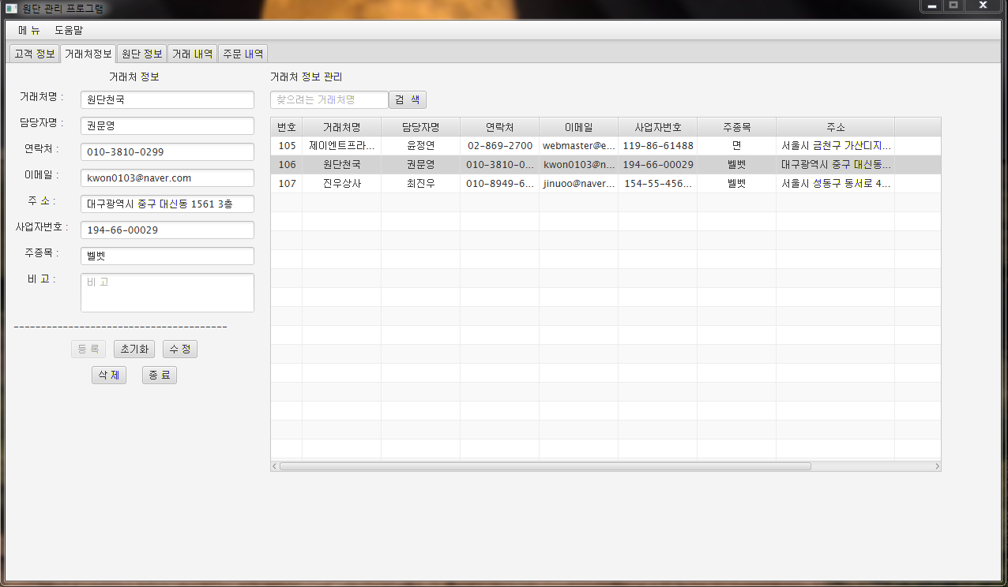
07
UI 와 기능설명
- 테이블 뷰 더블클릭 시 화면과 기능 설명
2
1
테이블 뷰 더블 클릭
선택된 테이블의 값을
필드로 불러옴
3
테이블 더블클릭 시 수정버튼과 삭제버튼 활성화
수정: 입력하는 값이 DB의 크기를 초과하는 경우 알람을 띄움!
비고를 제외한 모든 항목 미입력 시 수정 불가!
삭제: 선택된 거래처가 거래내역과 주문내역에 사용되어있으면 삭제 불가!

Slide 32
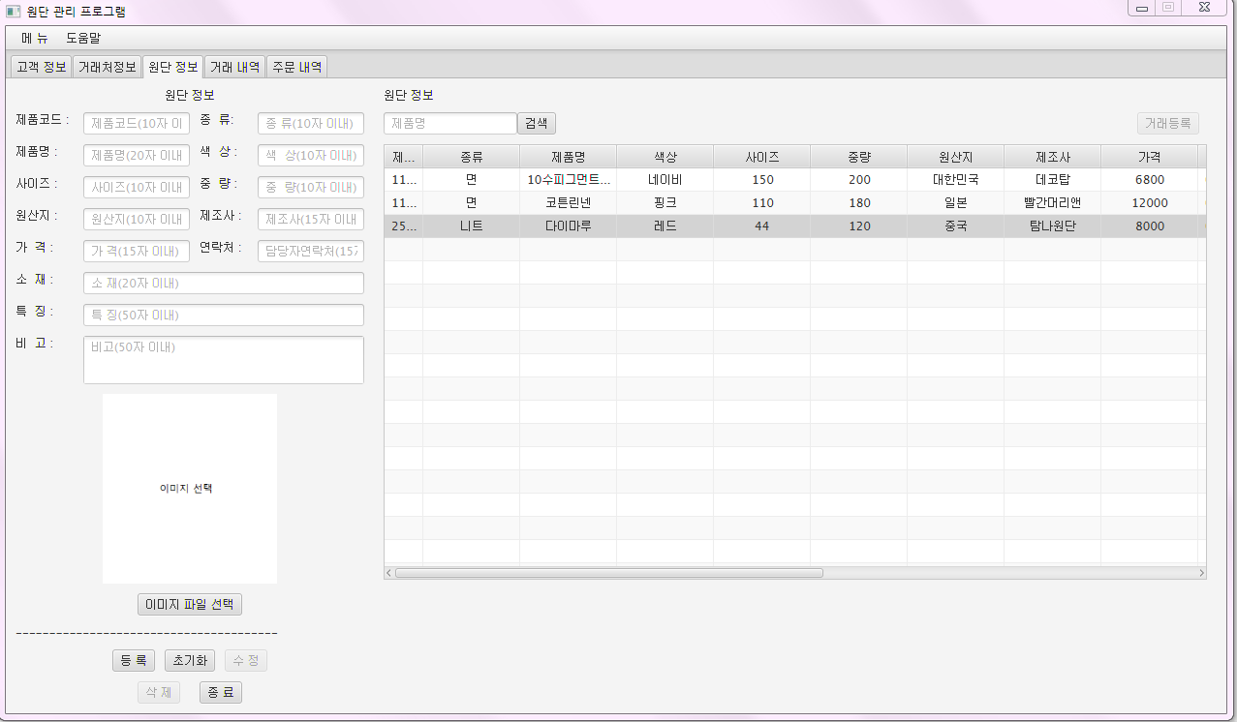
07
UI 와 기능설명
- 원단정보 화면과 기능설명
3
원단명으로 원단정보검색 가능!
2
원단정보 전체를 볼 수 있음
수정, 삭제, 거래등록버튼 비활성화! 테이블 더블클릭 시에만 활성화!
특징, 비고를 제외한 모든 항목(이미지포함) 미입력 시 등록 불가!
입력하는 값이 DB의 크기를 초과하는 경우 알람을 띄움!
1
초기화 상태

Slide 33
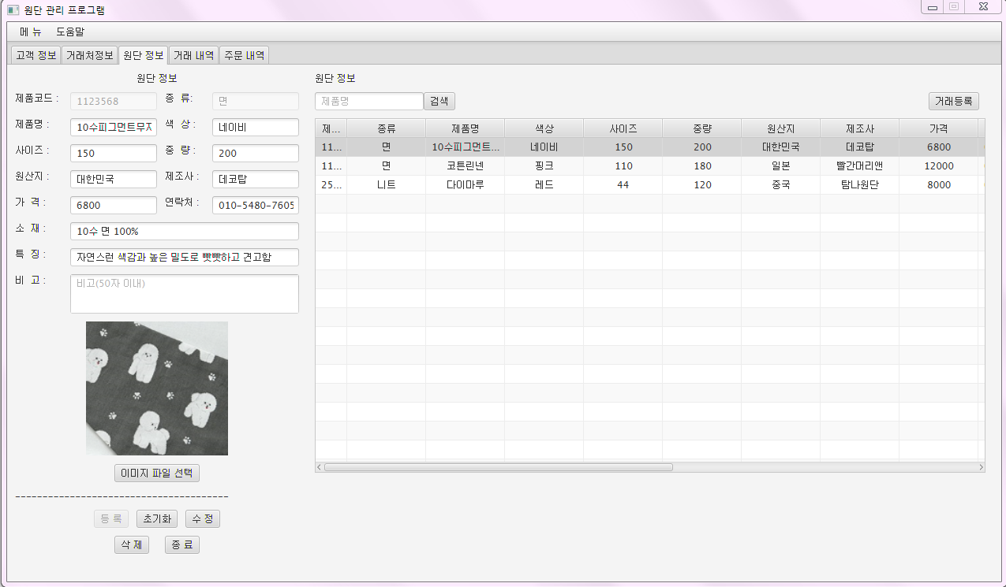
07
UI 와 기능설명
- 테이블 뷰 더블클릭 시 화면과 기능설명
1
4
테이블 뷰 더블 클릭
선택된 테이블의 값을
필드로 불러옴
2
거래등록 버튼 클릭 시 거래등록 창을 새롭게 띄워줌!
수정: 입력하는 값이 DB의 크기를 초과하는 경우 알람을 띄움!
특징, 비고를 제외한 모든 항목 미입력 시 수정 불가!
삭제: 선택된 원단이 거래내역과 주문내역에 사용되어있으면 삭제 불가!
3
버튼 활성화

Slide 34
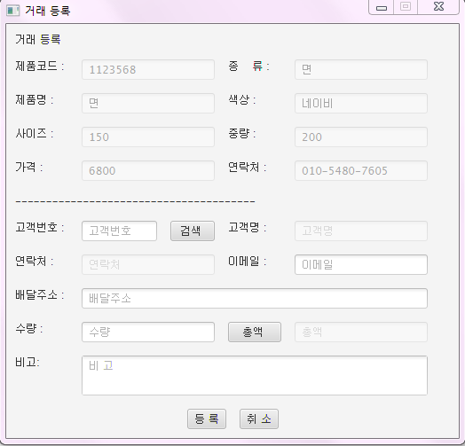
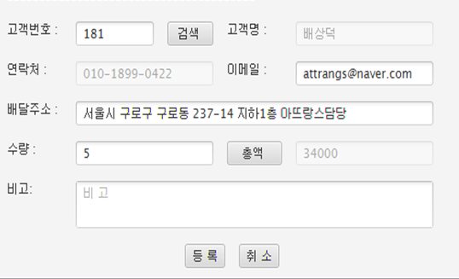
07
UI 와 기능설명
- 거래등록화면과 기능설명
-고객번호 입력 시 고객정보를 불러옴
1
선택된 원단의 기본 정보를 가져옴!
2
총액버튼 클릭 시 자동계산
현재화면 종료
6
거래내역에 등록
5
3
고객정보 검색으로 고객정보를 불러온 후 고객번호를 강제변경하면 등록 불가!
총액버튼을 클릭하지 않으면 등록 불가!
비고를 제외한 모든 항목 미입력 시 등록 불가!
4

Slide 35
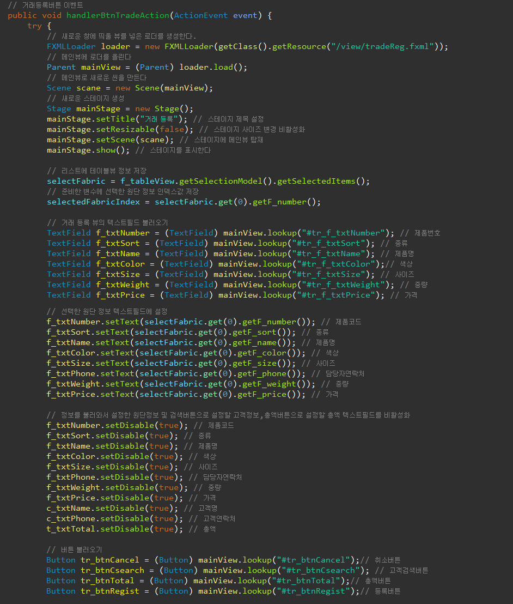
07
UI 와 기능설명
- 주문등록화면과 기능설명
거래등록 화면을 불러오는 코드!
선택한 원단정보를 불러오는 코드!
새 창의 텍스트필드를 사용하기 위해 거래등록 View의 ID로 불러오는 코드!
새 창의 텍스트필드에
선택한 원단정보를 설정하는 코드!
새 창의 원단정보 및 고객정보 텍스트필드를 비활성화 시키는 코드!
새 창의 버튼들을 사용하기 위해 거래등록 View의 ID로 불러오는 코드!

Slide 36
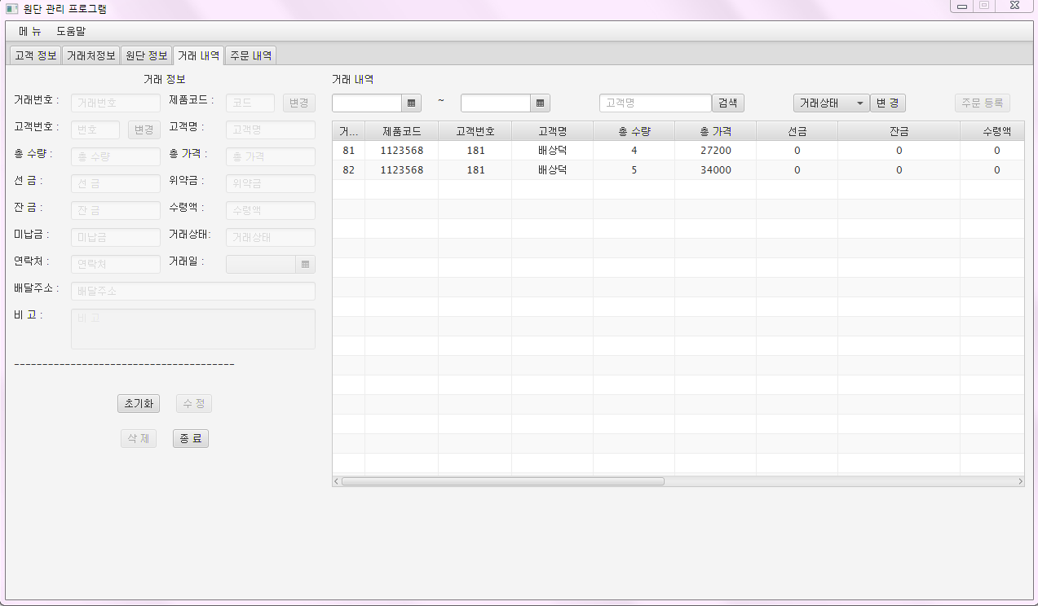
07
UI 와 기능설명
- 거래내역 화면과 기능
거래일별, 또는 고객명으로 거래내역 검색 가능!
3
2
거래내역 전체를 볼 수 있음
4
초기화, 종료버튼만 활성화!
1
초기화 상태
수정, 삭제, 주문등록버튼 비활성화! 테이블 더블클릭 시에만 활성화!

Slide 37
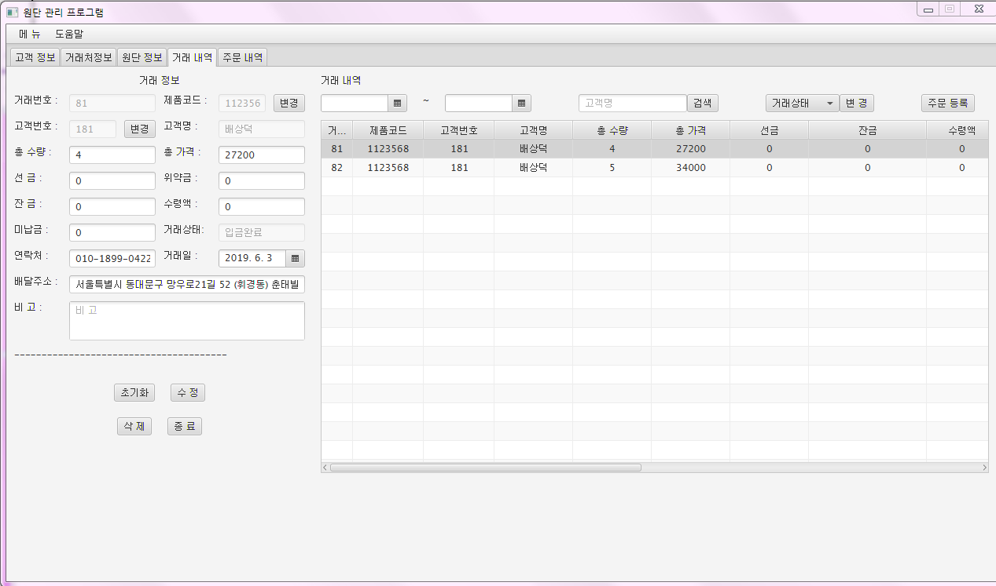
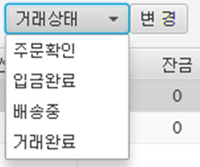
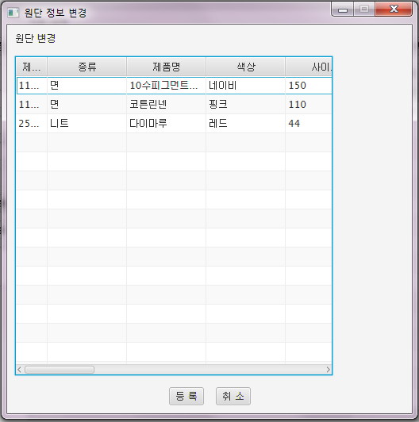
07
UI 와 기능설명
- 테이블 뷰 더블클릭 화면과 기능
1
5
4
2
테이블 뷰 더블 클릭
선택된 테이블의 값을
필드로 불러옴
주문등록 버튼 클릭 시 주문등록 창을 새롭게 띄워줌!
3
변경버튼 클릭 ☞ 테이블 뷰 형태의 새창을 띄움!
선택 방법 ☞ 더블클릭 or 등록버튼클릭!
선금, 위약금, 잔금, 수령액, 미납금은 거래등록 초기값인 “0”으로 입력 됨!
거래일은 현재 날짜, 거래상태는 초기값인 “거래시작”으로 입력 됨!
거래상태변경에서 거래상태 미 선택 시 수정불가!
입력하는 값이 DB의 크기를 초과하는 경우 알람을 띄움!

Slide 38
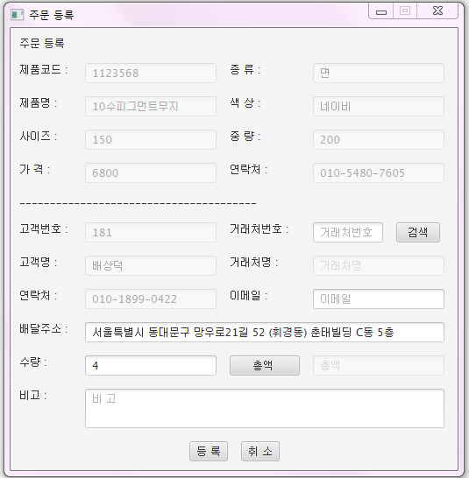
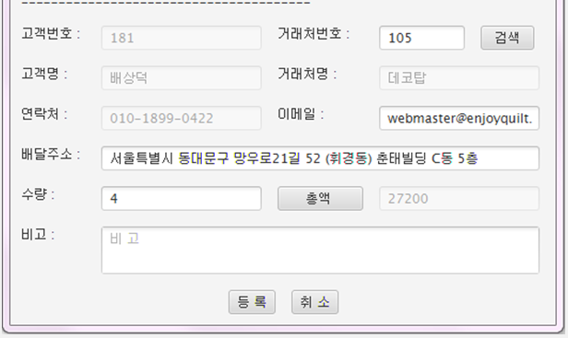
07
UI 와 기능설명
- 주문등록화면과 기능설명
1
선택된 거래내역 중, 원단정보와 고객정보를 자동으로 불러옴!
-거래처 번호를 검색하면 거래처 정보를 불러옴!
2
- 총액버튼 클릭 시 자동계산
4
5
주문내역에 등록
현재화면 종료
3
거래처정보 검색으로 거래처정보를 불러온 후 거래처번호를 강제변경하면 등록 불가!
총액버튼을 클릭하지 않으면 등록 불가!
비고를 제외한 모든 항목 미입력 시 등록 불가!

Slide 39
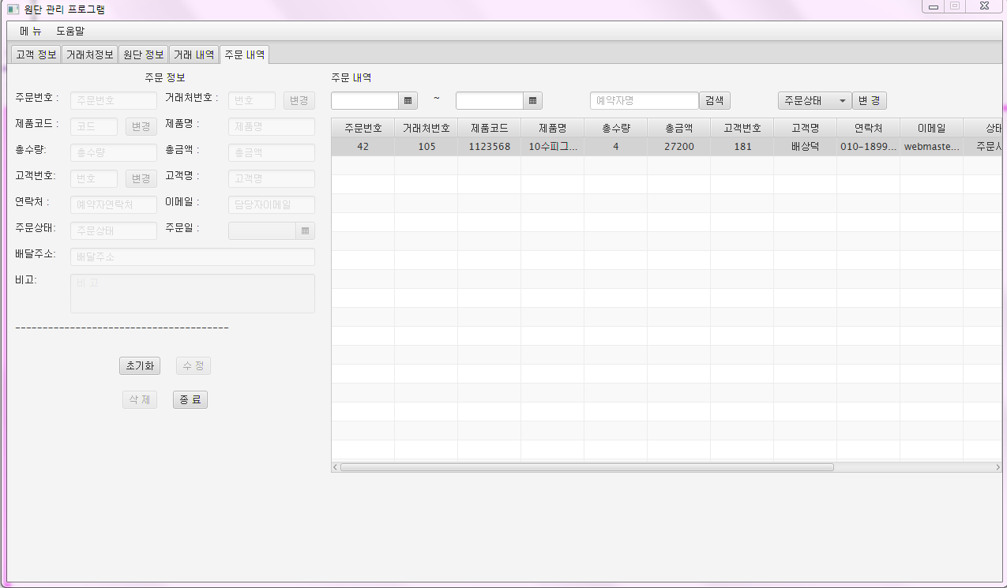
07
UI 와 기능설명
- 주문내역화면과 기능
주문일별, 또는 예약자명을 이용한 주문내역 검색 가능!
3
2
주문내역 전체를 볼 수 있음
4
1
초기화 상태
수정, 삭제, 주문등록버튼 비활성화! 테이블 더블클릭 시에만 활성화!

Slide 40
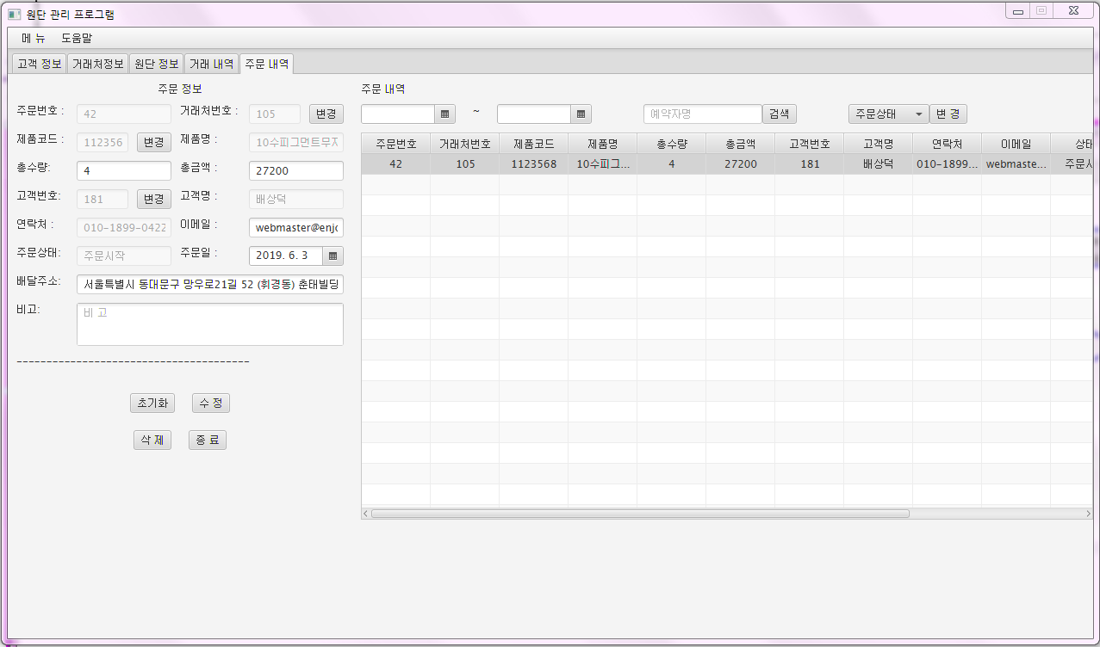
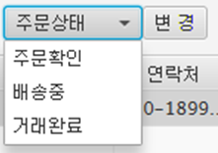
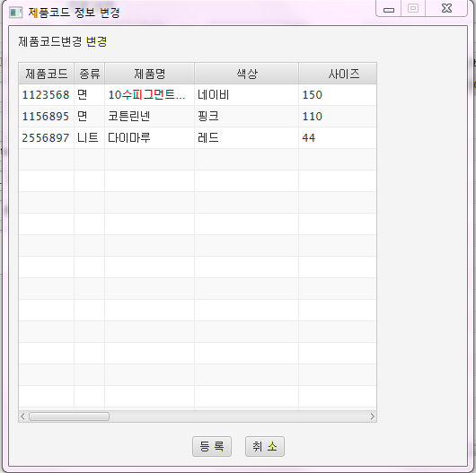
07
UI 와 기능설명
- 테이블 뷰 더블클릭 화면과 기능
1
4
2
3
테이블 뷰 더블 클릭
선택된 테이블의 값을
필드로 불러옴
변경버튼 클릭 ☞ 테이블 뷰 형태의 새창을 띄움!
선택 방법 ☞ 더블클릭 or 등록버튼클릭!
수정, 삭제, 주문등록버튼 비활성화! 테이블 더블클릭 시에만 활성화!
거래처번호, 제품코드, 고객번호 강제변경 불가!

Slide 41
08
후 기
최진우
황제선

Slide 42


08
후기
- 진우 & 제선
★ 프로젝트를 하면서 느낀 점!
생각했던 것 보다
작업 후반부에 오류 잡는 과정에서 수정사항이 생각보다 많았다.
텍스트필드 입력길이제한을 제대로 처리하고 싶었는데 잘 안돼 아쉬웠다.
또한 이미지를 컴퓨터 내부에서 저장하고 읽어오기 때문에 다른 컴퓨터에서 프로그램을 사용하여 접속해도 이미지를 볼 수 없는 점이 아쉬웠다. 다음 기회에는 이러한 점들을 더 보강해서 제한사항들을 줄여나가고 싶다!
1. 현실에 대한 깨달음 →
이번 생에는 개발자가 될 수 없겠구나!
2. 자기만족! →
그럼에도 불구하고 지금,
여기 있다는 것에 자신감 상승, 일단은 남은 시간까지 더 파이팅 하자!
3. 팀원에 대한 감사함 →
진우씨와 같은 팀이라서 여기까지
버틸 수 있었다는 마음에 미안하고,
또 감사하다는 생각을 합니다.
또한 여러분과 함께 공부 할 수 있어서 더욱 감사합니다!

Slide 43
감 사 합 니 다 !
THANK YOU FOR WATCHING
발표자: 최진우 & 황제선
GitHub Address: https://github.com/class8/zzanga
YouTube Address: https://www.youtube.com/watch?v=hcEWhoXyR8Q&t=9s

